Slide 1
兒童新樂園
規劃:駱冠龍

Slide 2
規劃行程
6:00
摩天輪
尋寶船
幸福碰碰車
叢林吼吼樹屋
魔法星際飛車
宇宙迴旋
16:00回家
12:00午餐

Slide 3
票價
票種 | 門票【適用紙本五倍券及數位五倍券】 |  |  | 園區自營遊樂設施 （每項每次） | 委外小型遊樂設施 （每項每次） | 小小水樂園 (夏季開放) （每次）
 | 全票 | 優待票 (5折) | 團體票 (7折)
票價 (元，含稅) | 30 | 15 | 30人 以上 | 30 (7項) 20 (8項) | 50-80 | 50

Slide 4

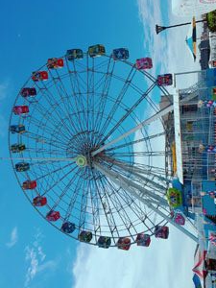
摩天輪
環繞園區的單軌列車，行程中可一覽園區美景。

Slide 5

尋寶船
仿木造古戰船的造型，以左右擺盪凌空飛渡，體驗離心力的刺激感。

Slide 6

兒童新樂園微電影

Slide 7
資料來源
兒童新樂園https://www.tcap.taipei/cp.aspx?n=57F1A46B66881160&s=40099B55372ED816

